Slide 1
Урок русского языка в 3 классе
Презентацию выполнила
Учитель начальных классов
Климентьева
Марина
Витальевна

Slide 2
Тема урока:
Как вас зовут?

Slide 3
словарная работа
Записать названия предметов

Slide 4
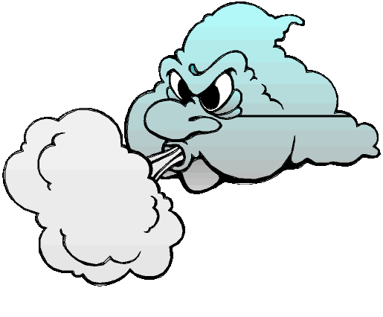

Slide 5
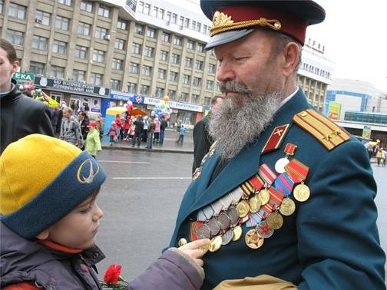

Slide 6
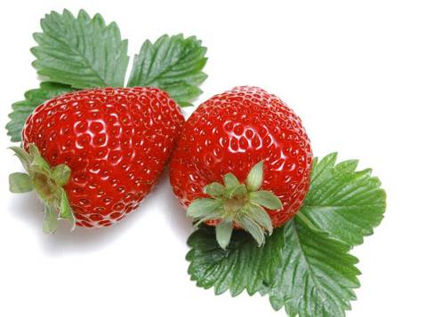

Slide 7
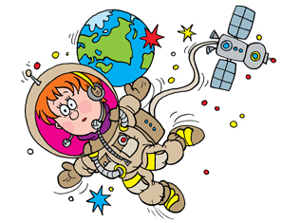

Slide 8
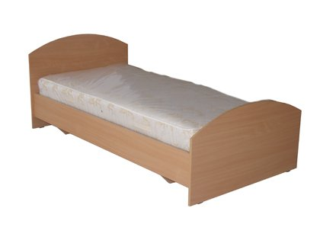

Slide 9
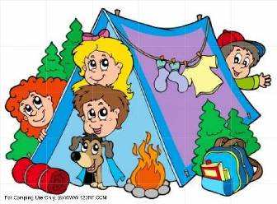
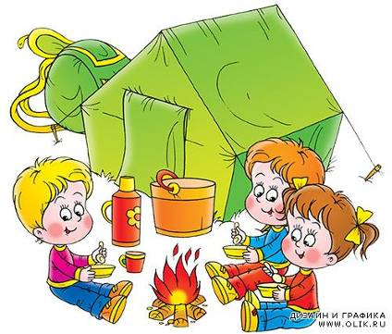

Slide 10
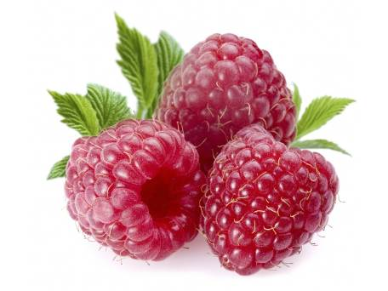

Slide 11
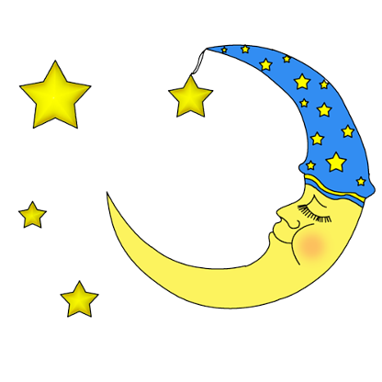

Slide 12


Slide 13


Slide 14
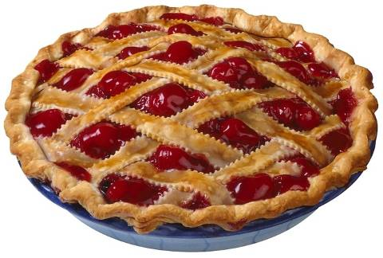

Slide 15
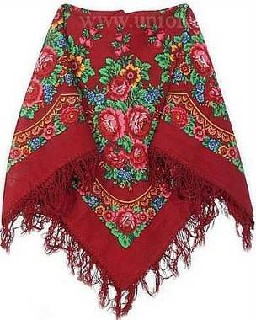

Slide 16
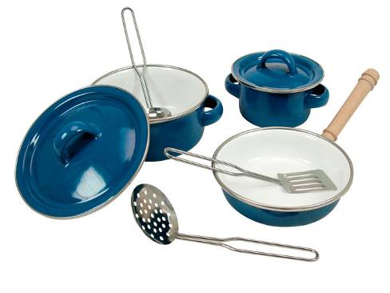

Slide 17
Исторический музей
КАКВАСЗОВУТ?

Slide 18
Чистописание
Как вас зовут?

Slide 19
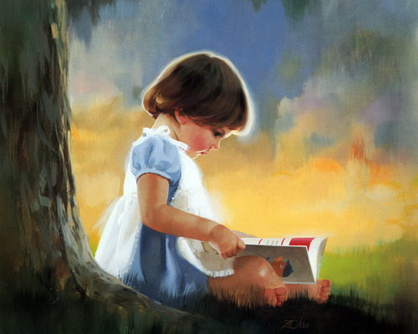
ЗАЛ № 1
Почему нас так зовут?

Slide 20
В чашечке тюльпана на зеленом листике сидела девочка. Она была маленькая-маленькая, всего в один дюйм. Ее так и прозвали...

Slide 21
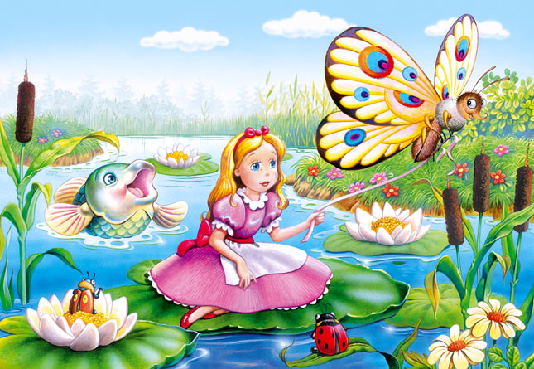
Дюймовочка

Slide 22
Девочка, беленькая, как снежок, и кругленькая, как шарик, говорит старикам: «Я из вешнего снегу скатана, вешним солнышком пригрета и нарумянена. Зовут меня...»

Slide 23
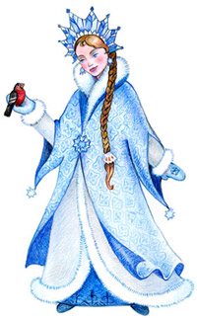
Снегурочка

Slide 24
Как зовут доброго доктора, который лечил зверей, птиц и насекомых в сказке К.И. Чуковского?

Slide 25
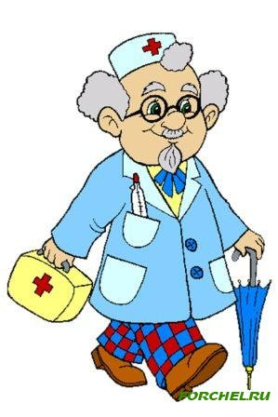
Айболит

Slide 26
Как зовут малышей-коротышек из сказки Н. Носова «Приключение Незнайки и его друзей?»

Slide 27
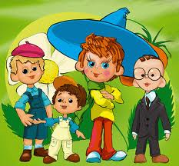
Незнайка, Тюбик,
знайка, Пулька

Slide 28
Как мы запишем имена героев сказок?
Дюймовочка, Снегурочка, Айболит, Незнайка, Тюбик, Знайка, Пулька.

Slide 29
ЗАЛ № 2
Так было

Slide 30
Какие же имена были в старину?
По порядковому номеру рождения
Перва, Первый, Второй, Вторак, Третьяк
По внешнему виду: по цвету волос или кожи, по росту
Ченыш, Чернавка, Мал, Большой
По черте характера и поведения
Добр, Храбр, Смеяна, Умник
По времени рождения в году
Зим, Вешняк, Мороз
По профессии
Шуба, Ложка, Пушка
По церковному календарю
Связан с именем святого

Slide 31
Коль родился в день Ефима,
То назван именем таким.

Slide 32
Работа с учебником
Страница 18, вопрос 1

Slide 33
ЗАЛ № 3
Ты и твоё имя

Slide 34
Между живущих людей безымянных не бывает вовсе: в минуту рождения каждый — и низкий, и знатный — имя свое от родителей в сладостный дар получает...
Гомер

Slide 35
В защиту детей
Если только ты умен,
Не давай ребятам
Столь затейливых имен,
Как Протон и Атом.
Удружить хотела мать
Дочке белокурой,
Вот и вздумала назвать
Дочку Диктатурой.
Хоть семья ее звала
Сокращенно Дита,
На родителей была
Девушка сердита.
Для другой искал отец
Имя похитрее,
И назвал он наконец Дочь свою Идея.
Звали мама и сестра
Девочку Идейкой,
А ребята со двора
Стали звать Индейкой.
А один оригинал,
Начинен газетой,
Сына Спутником назвал,
Дочь назвал Ракетой.
Пусть поймут отец и мать, Что с прозваньем этим
Век придется вековать Неразлучно детям.
С.Я. Маршак

Slide 36
Имя — отличительное название, обозначающее человека, которое дается ему при рождении.

Slide 37

ЗАЛ № 4

Slide 38
Образуйте имена из следующих сочетаний слов:
владеть миром
любить мир
свято славить
людям мила
владеющий славой
владеющий всем
стать славным
Владимир
Любомир
Святослав
Людмила
Владислав
Всеволд
Станислав

Slide 39
Назовите пары для литературных героев:
Иван да
Руслан и
Алёнушка и
Робинзон и
Том Сойер и
Гек Финн
Иванушка
Марья
Пятница
Людмила

Slide 40
Назвать женские имена с удвоенной согласной в корне
Жанна, Изабелла, Инна, Марианна.

Slide 41
Объясни смысл пословиц
«С именем - Иван, без имени - болван»
«Без имени ребенок - чертенок».

Slide 42

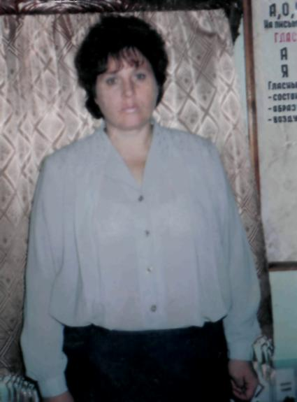
Марина – латинское имя, в переводе «морская»
Имя Марина имеет греческого происхождение и означает "Цветущая"
Тайна значение имени Марина
Марина растет ужасной выброжулькой. Ей необходимо огромное количество платьев, туфлей и бус. Если родители будут потыкать в ее желаниях, то в скором времени очень пожалеют об этом. Не стоит баловать Марину с самого детства. Хотя даже это может не помочь. Мариночка очень любит внимание к своей персоне, обожает, когда ею восхищаются. Поклонники появятся еще в раннем возрасте. Марина мало времени уделяет учебе. Больше посвящает время друзьям, прогулкам. Марина неплохая хозяйка. Правда совсем не любит готовить. Карьеру она сделает, если научиться принимать решения и больше времени посвящать делам. Коллегам интересно с Мариной
Год - Петуха
Планета – Венера
Цвета имени – жёлтый, красный, стальной
Камень – талисман – благородный черный опал
Марина, Маришка, Мариночка, Мари
Известные люди с именем Марина
Марина Цветаева, Марина Влади, Марина Мнишек, Марина Петренко.
День ангела именины Марина
3 мая, 1 июля, 29 августа, 13 декабря

Slide 43
Домашнее задание:
1. Приготовить рассказ о происхождении своего имени, используя вопросы 3 и 4 на странице19 учебника.
Рассказ составить в электронном виде – 1 слайд.
2. Выучить 4 столбик словарных слов.

